Slide 2
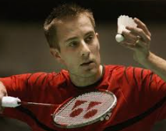
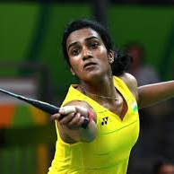
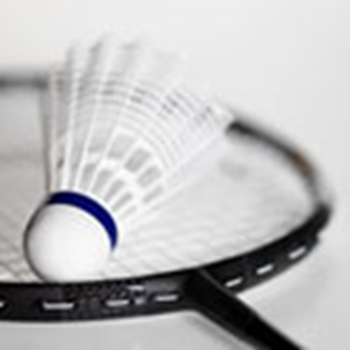
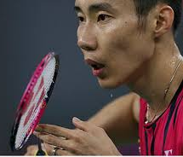
João Luís Alves Oliveira Basto da Silva
CNM de Badminton
2023
jlaobsilva@gmail.com

Slide 3
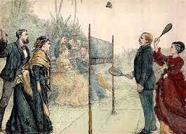
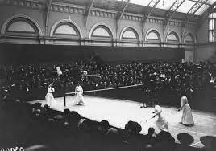
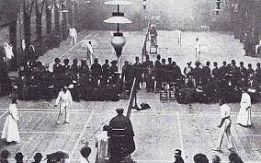
HISTÓRIA DO BADMINTON
Foi na Índia que o Badminton provavelmente nasceu, com o nome de Poona. Oficiais ingleses em serviço neste país gostaram do jogo e levaram-no para a Europa.
O "poona" passou a chamar-se Badminton quando, na década de 1870, uma nova versão da modalidade foi jogada na propriedade de Badminton, pertencente ao Duque de Beaufort’s, em Gloucestershire, Inglaterra.
As regras do jogo foram publicadas em 1877 pelo Coronel H. O. Selby, em Carachi, e em 1893 foi criada a Associação Inglesa de Badminton (Costa, J., 1999).
Os primeiros torneios de carácter internacional realizaram-se em Westminster (Londres), 1899 (Costa, J., 1999).
Em 1934 foi fundada a Federação Internacional de Badminton (IBF), com nove membros: Canadá, Dinamarca, Escócia, França, Holanda, Inglaterra, Nova Zelândia e País de Gales. Está sediado logicamente, em Gloucestershire.
Nos anos seguintes mais países se tornaram membros, especialmente após a estreia da modalidade como desporto olímpico nos Jogos Olímpicos de Barcelona, em 1992. Hoje em dia existem 130 países membros da IBF e o número tende a crescer.
Existem, na atualidade, seis torneios principais promovidos pela IBF: Thomas Cup (campeonato Mundial masculino de equipas), Uber Cup (campeonato mundial feminino de equipas), Sudirman Cup (equipas mistas), World Championship, World Juniors e World Grand Prix Finals.
Em 1995, o Badminton foi incluído nos XII Jogos Pan-Americanos de Mar del Plata, Argentina, e foi jogado novamente, em 1999, nos XIII Jogos Pan-Americanos em Winnipeg, Canadá.

Slide 4
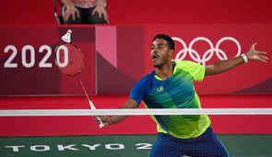
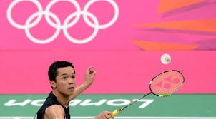
OLIMPÍADAS
A primeira vez em que o Badminton figurou numa olimpíada foi nos Jogos Olímpicos de 1974, em
Munique, com o estatuto de modalidade de demonstração. Em Seul, 1988, o Badminton foi jogado como modalidade de exibição.
Depois do Comité Olímpico reconhecer a magnitude da modalidade, promoveu o Badminton a modalidade olímpica nos Jogos Olímpicos de Barcelona, em 1992. A popularidade da modalidade foi provada nesta ocasião, quando mais ou menos 1,1 bilhões de pessoas assistiram aos oito dias de competição na televisão.
Como era de esperar, os países asiáticos conquistaram a maioria das medalhas em jogo. A Indonésia ganhou as medalhas de ouro, prata e bronze na categoria de singulares masculinos, de ouro na categoria de singulares femininos e de prata na categoria de pares masculinos. A Malásia levou o bronze na categoria de pares masculinos. Nos Jogos Olímpicos de Atlanta, em 1996, a categoria de pares mistos foi incluída nas competições.

Slide 5
JOGO
TÉCNICA
EFICIÊNCIA
TÁCTICA
EFICÁCIA
REGRAS
OBJECTIVO
CAPAC. MOTORAS
“Não se consegue explicar o movimento sem ter em conta o seu significado e a sua intenção, e é esta intenção que dá ao movimento um conteúdo de consciência.” (Fonseca, 2006)

Slide 6
TÉCNCA DE BATIMENTOS
VELOCIDADE DE EXECUÇÃO
PRECISÃO
CONSISTÊNCIA
Critérios de Execução

Slide 7
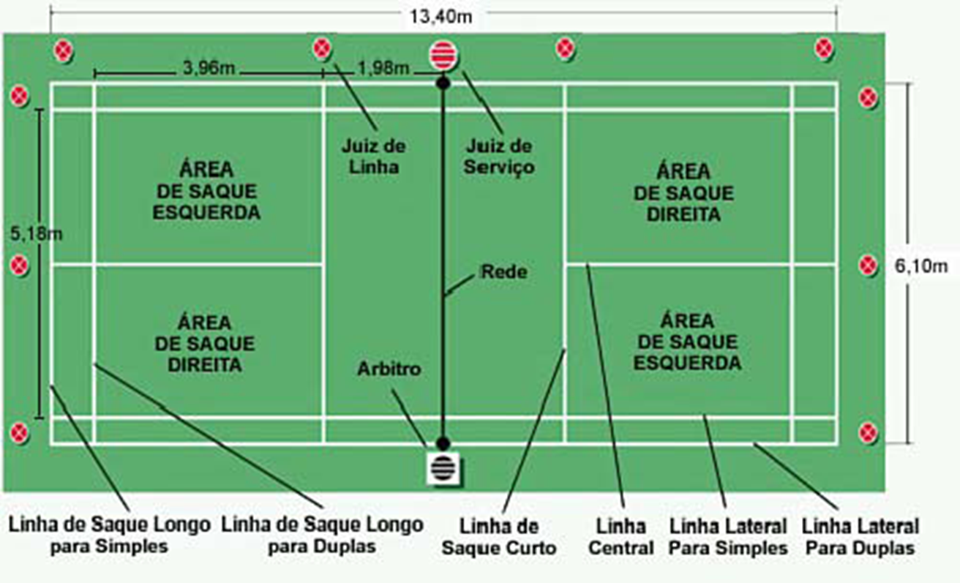
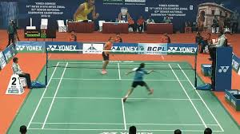
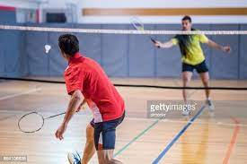
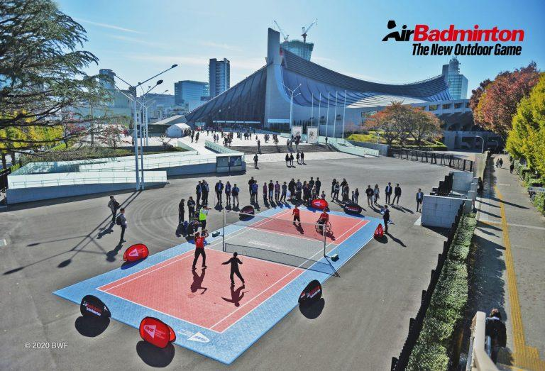
Campo de Jogo

Slide 8
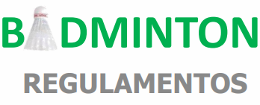
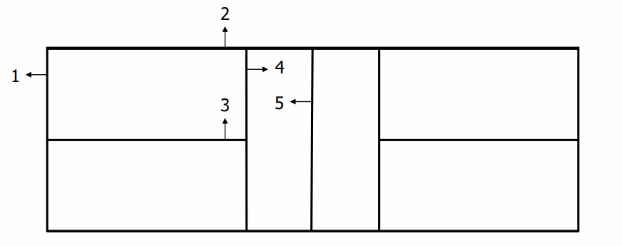
Campo de Singulares
1 – Linha de serviço longo de singulares ou linha de fundo
2 – Linha lateral de singulares
3 – Linha central
4 – Linha de serviço curto
5 – Rede

Slide 9
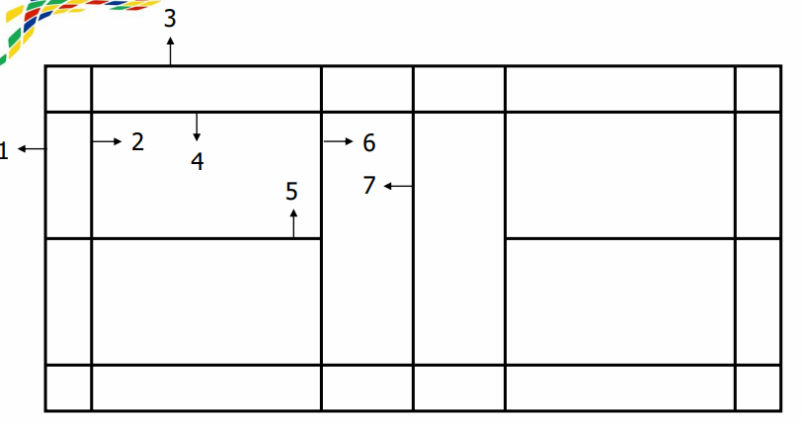
1 – Linha de serviço longo de singulares ou linha de fundo
2 – Linha de serviço longo de pares
3 – Linha lateral de pares
4 – Linha lateral de singulares
5 – Linha central
6 – Linha de serviço curto
7 – Rede
Campo de Pares

Slide 10
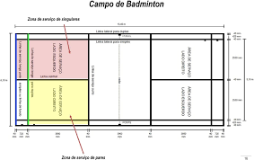
Área de Serviço válida
Zona de serviço de singulares
Zona de serviço de pares

Slide 11
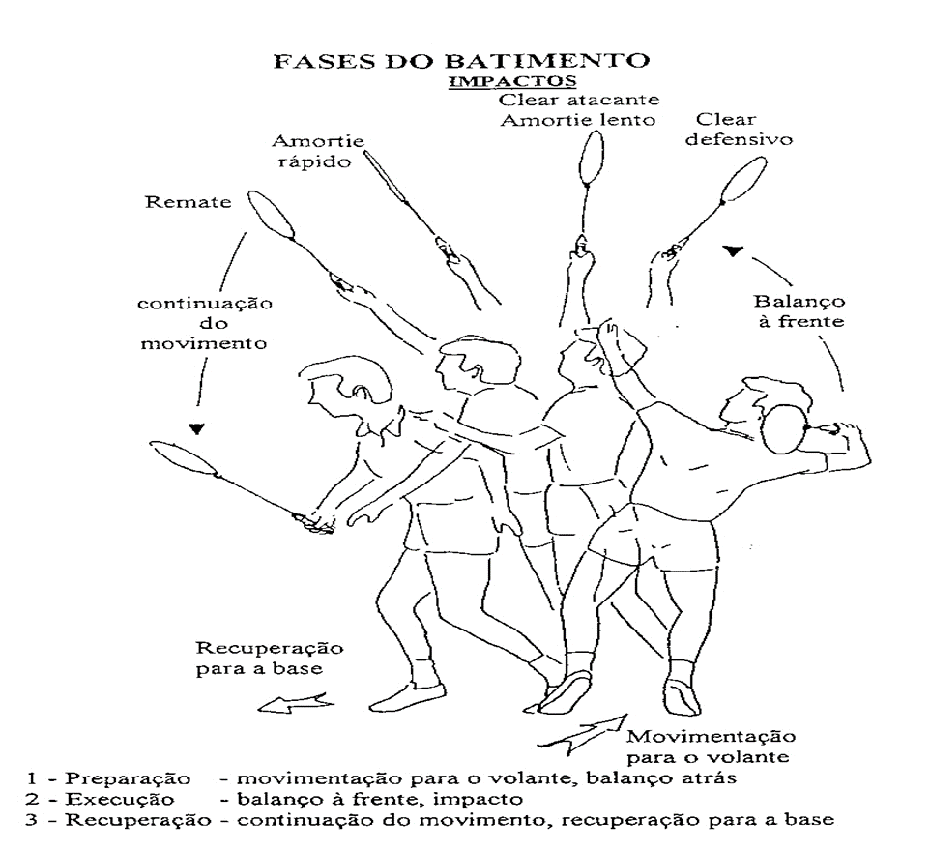
ESTRUTURA ELEMENTAR DOS BATIMENTOS
Se quisermos analisar ou descrever um movimento particular, em primeiro lugar devemos reduzi-lo às suas principais fases e elementos.
PRINCIPAIS FASES DE UM BATIMENTO
PREPARAÇÃO
Contendo em termos gerais, a nossa movimentação desde a posição base para o local onde vamos bater o volante e o balanço atrás da raquete.
EXECUÇÃO
Contendo em termos gerais, o balanço à frente da raquete e o impacto da mesma no volante
Contendo a continuação do movimento e a recuperação para a base
RECUPERAÇÃO

Slide 12
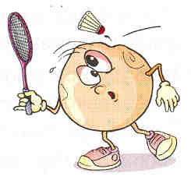
Observação dos elementos “chave” dos batimentos
Para analisar a execução de um batimento de um jogador sem a ajuda cinematográfica, deverá concentrar a sua atenção nas posições e movimentos das principais articulações, visto que as suas ações subsequentes durante a fase de preparação, execução e recuperação determinam tanto a velocidade como a precisão do batimento.
preparação
- Os tornozelos
- os joelhos
- as ancas
- a coluna vertebral
- os ombros
- os cotovelos
execução
recuperação

Slide 13
CLASSIFICAÇÃO DOS BATIMENTOS
BATIMENTOS
Trajetória/ Colocação da mão
Trajetória
Área de Impato

Slide 14
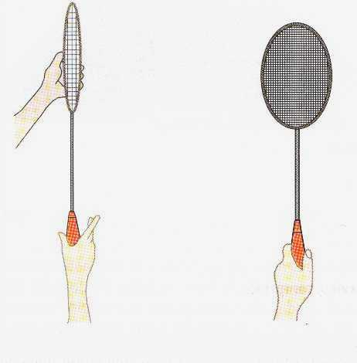
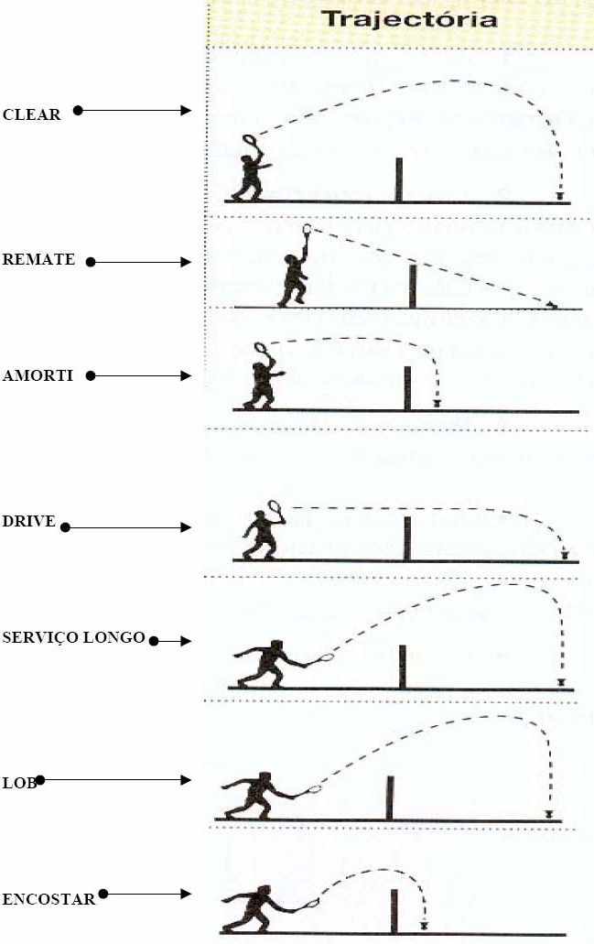
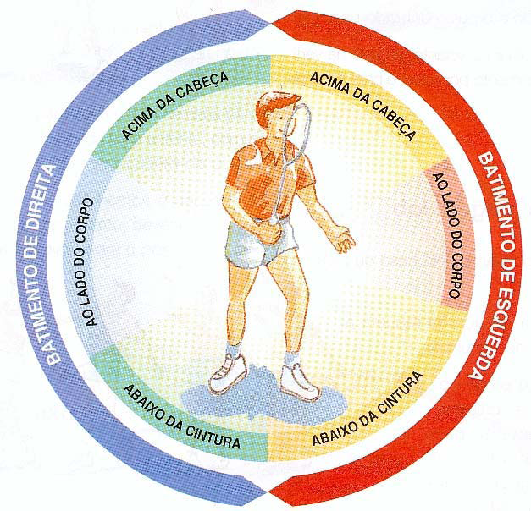
RELAÇÃO TRAJECTÓRIA / COLOCAÇÃO DA MÃO
TRAJECTÓRIAS
ÁREA DE IMPACTO

Slide 15
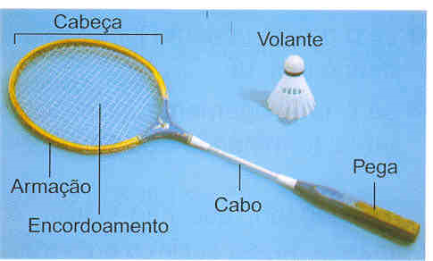
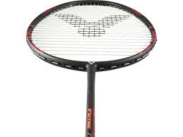
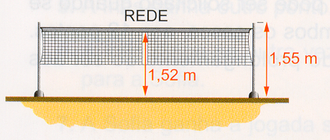
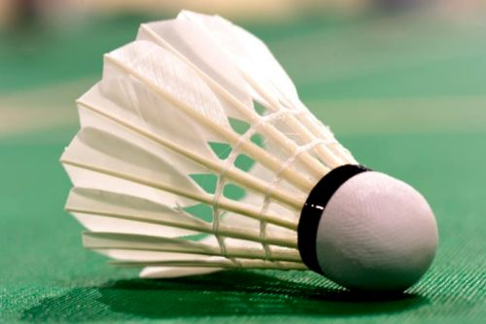
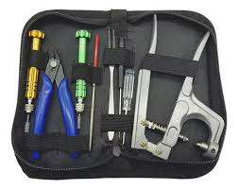
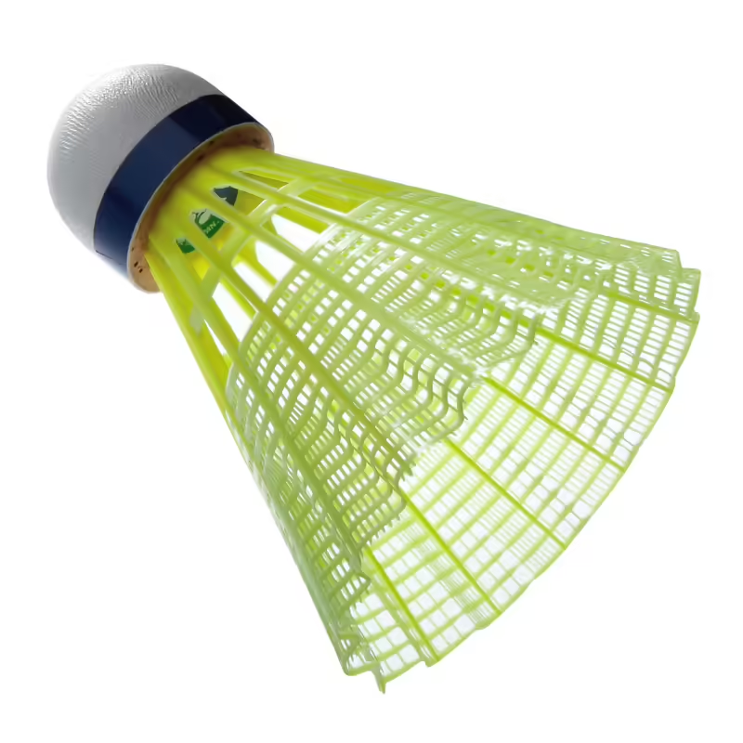
MATERIAL

Slide 16
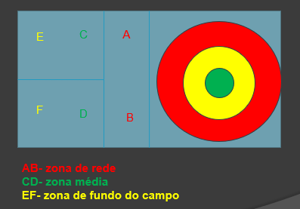
DESLOCAMENTOS
Este tema tem relevante importância para a evolução dos atletas, pois se estes não automatizarem os seus deslocamentos dentro do campo dificilmente atingiram elevadas prestações. Para além disso, o domínio da técnica dos deslocamentos permite efetuar um jogo com mais eficiência, evitando esforços indevidos em articulações, ligamentos e músculos.
Assim, podemos referir que movimentação no campo, deverá ser a forma mais rápida e eventualmente mais eficiente, para nos deslocarmos dentro do campo.
Preparação do batimento
Recuperação para a posição base

Slide 17
O JOGO
Jogadores
O jogo pode ser disputado por dois jogadores de
cada lado (pares), ou por um jogador de cada
lado (singulares).
O lado a quem pertence o direito de servir
deverá ser chamado “servidor” e o lado oposto
deverá ser chamado “recebedor”.

Slide 18
Pontuação
Uma partida de Badmínton é jogada à melhor de três jogos “set”(quem vence dois ganha).
Cada jogo é jogado até aos 21 pontos.
– No caso de empate aos 20 pontos, ganha quem conseguir uma diferença de dois pontos.
– Se, aos 29 pontos, o empate subsistir, ganha o jogador, ou parelha, que primeiro marcar 30 pontos.

Slide 19
O lado que vence uma jogada adiciona um
ponto à sua pontuação.
O lado que vence um jogo começa o serviço do
jogo seguinte.

Slide 20
Intervalo e mudança de campo
Quando o jogador que está a ganhar chegar aos 11 pontos, os jogadores têm um período de 60 segundos de intervalo.
É autorizado um intervalo de dois minutos entre cada jogo.
Caso haja um terceiro jogo há troca de campo quando um dos jogadores atingir 11 pontos.

Slide 21
Jogo de Singulares
Os jogadores devem servir e receber dentro da área de serviço do lado direito, sempre que a pontuação do servidor seja par ou zero.
Os jogadores devem servir e receber dentro da área de serviço do lado esquerdo, sempre que a pontuação do servidor seja impar

Slide 22
O volante é batido, alternadamente, pelo servidor e pelo recetor, até que seja cometida uma falta, ou até que o volante deixe de estar em jogo.
Se o servidor ganhar a jogada adiciona um ponto à sua pontuação e volta a servir do lado oposto ao que se encontrava a servir (direito ↔ esquerdo).
Se o recebedor ganhar uma jogada adiciona um ponto à sua pontuação e passa a ser servidor(não troca de lado no campo).

Slide 23
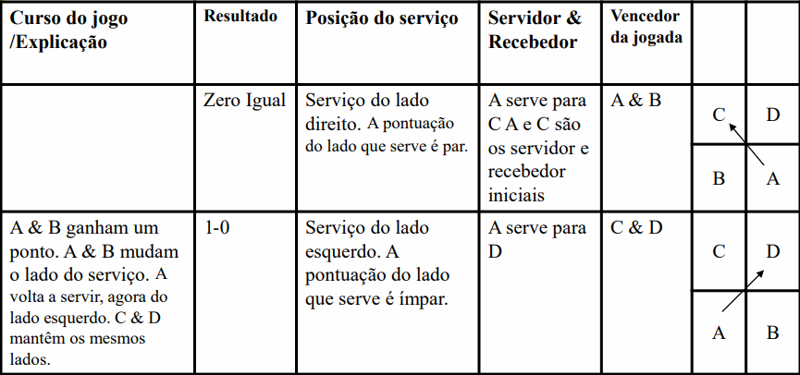
Pontuação para Pares

Slide 24
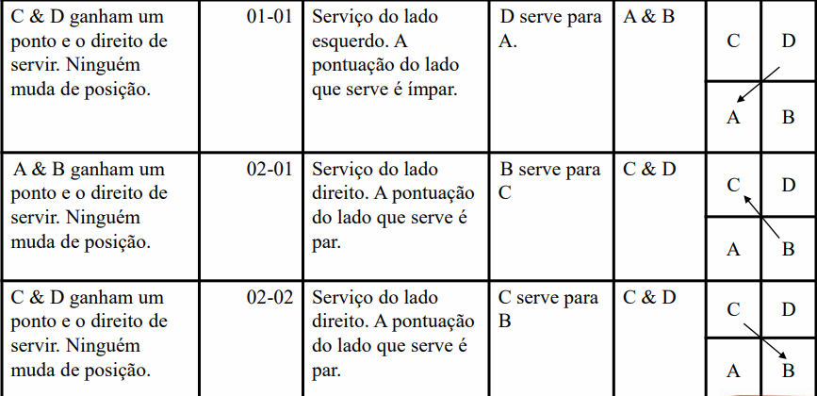

Slide 25
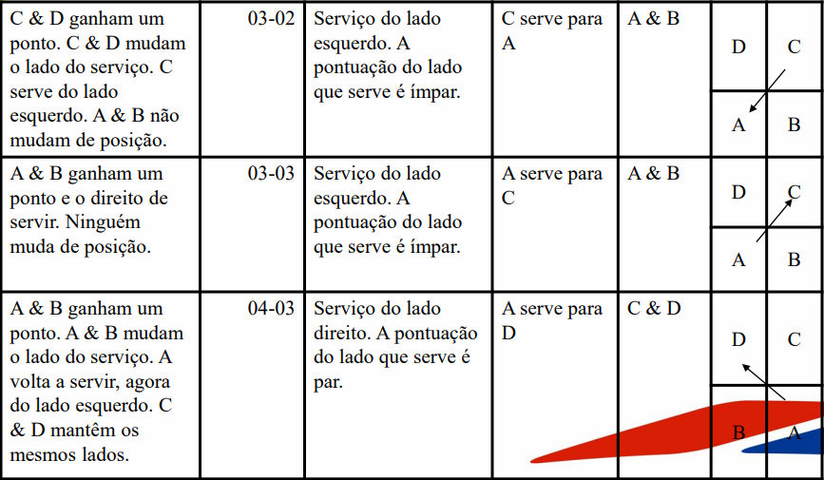

Slide 26
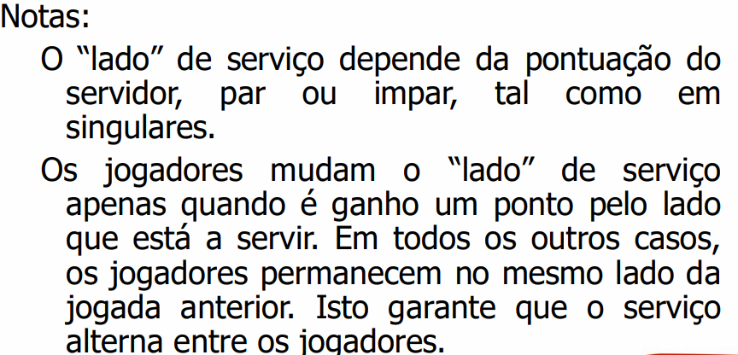

Slide 27
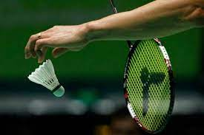
Serviço
No serviço :
Tanto o servidor como o recetor deverão encontrar-se dentro das áreas de serviço diagonalmente opostas, sem pisar as linhas limites respetivas.
Os pés dos jogadores devem permanecer em contacto com a superfície do campo, numa posição estacionária, até que o serviço seja executado.

Slide 28
A raqueta do servidor deverá contactar a cabeça
do volante, encontrando-se toda a cabeça da
raqueta posicionada abaixo da cintura do
servidor e a apontar para o chão

Slide 29
É falta no serviço se:
O serviço não for correto.
O volante não for enviado para dentro da área de serviço. O volante, no serviço, for tocado pela raquete acima do nível da cintura.
O servidor, na tentativa de servir, falhar o volante.
Depois de passar por cima da rede, o volante ficar preso na rede ou por cima dela

Slide 30
É falta em jogo se o volante:
Cair fora das linhas limites do campo.
Passar através ou sob a rede.
Não conseguir passar sobre a rede.
Tocar o teto ou paredes laterais.
Tocar o corpo ou o vestuário de um jogador.
O volante é apanhado ou seguro na raquete.
É batido duas vezes sucessivas.

